Slide 1







SENADOR EANN STYVENSON VALENTIM MENDES

Slide 2
AUDIÊNCIA PÚBLICA
OBJETIVOS
Conhecer o Plano de Trabalho da Secretaria Nacional dos Direitos das Pessoas Idosas - SNDPI - para o biênio 2023-25 ;
Discutir os critérios para a definição do novo CNDPI- Conselho Nacional de Direitos das Pessoas Idosas - Decreto 11.483/23.

Slide 3
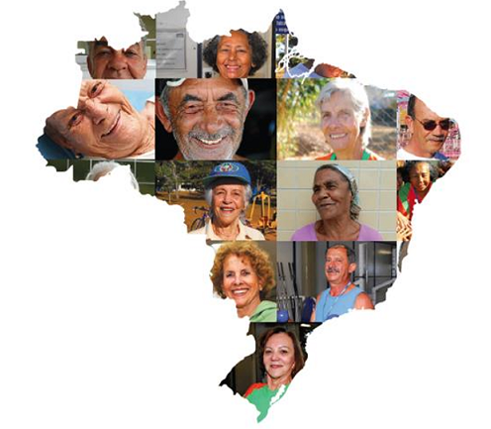
SNDPI: UM MARCO HISTÓRICO NA LUTA PELOS DIREITOS DAS PESSOAS IDOSAS
MARIA SOCORRO MEDEIROS DE MORAIS
PRIMEIRA SECRETARIA NACIONAL DA SNDPI

Slide 4
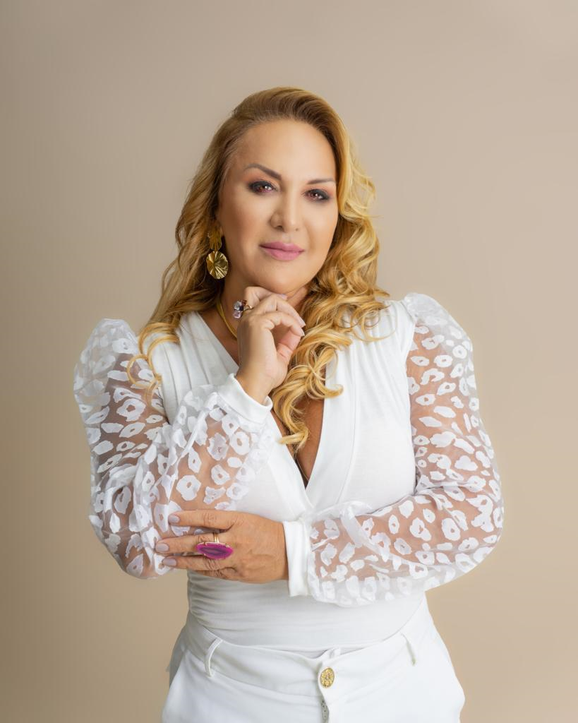
QUEM SOU
MARIA SOCORRO MEDEIROS DE MORAIS
MÉDICA, DOUTORA EM CIÊNCAIS DA SAÚDE
PESQUISADORA DO ENVELHECIMENTO FEMININO
PRIMEIRA SECRETARIA NACIONAL DA PESSOA IDOSA;
MEMBRO DA PI BRASIL

Slide 5
DA CRIAÇÃO DA SNDPI, ESTRUTURA E NOMEAÇÃO DA PRIMEIRA SECRETARIA
CRIAÇÃO – Lei 13.345 de 10/10/16
DECRETO 9122 DE 09/08/17 – ESTRUTURA DO MDH
NOMEAÇÃO DA PRIMEIRA SECRETARIA – PORTARIA 1698/MDH 15/09/17
POSSE – 02/10/17
23 ANOS DE LUTA PELA CRIAÇÃO DA SNDPI

Slide 6
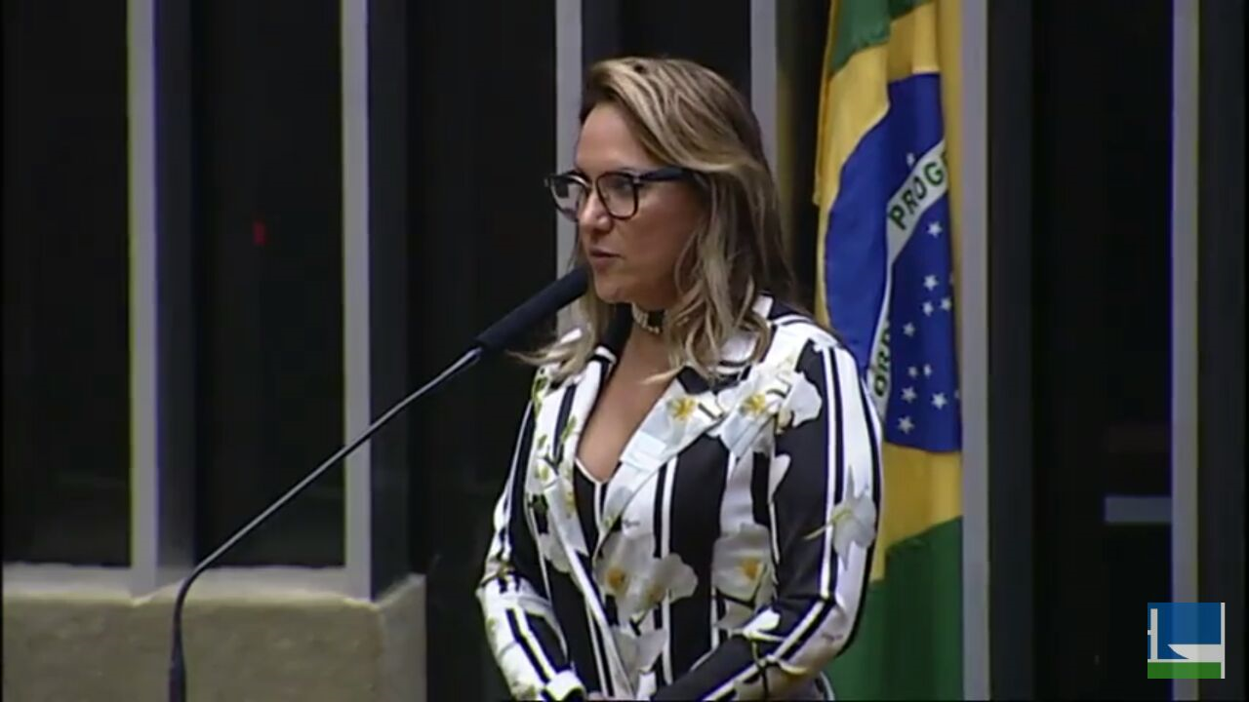
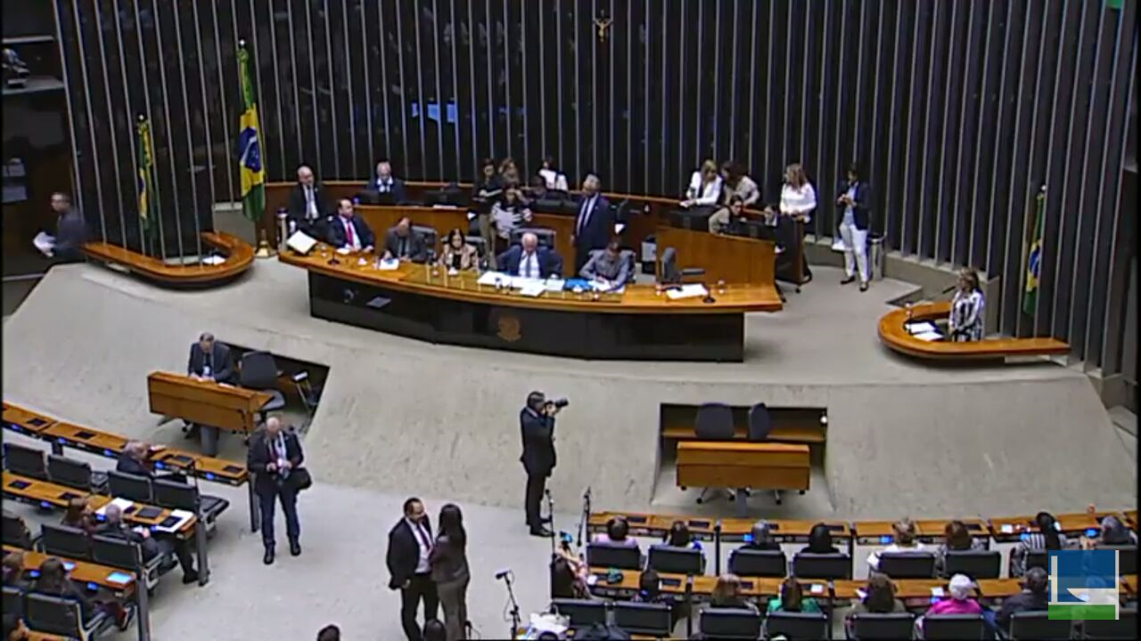
MARCO HISTÓRICO:
POSSE DIA 02 DE OUTUBRO DE 2017
MARIA SOCORRO MEDEIROS DE MORAIS
Primeira Secretaria Nacional de Promoção e Defesa dos Direitos das Pessoas Idosas

Slide 7
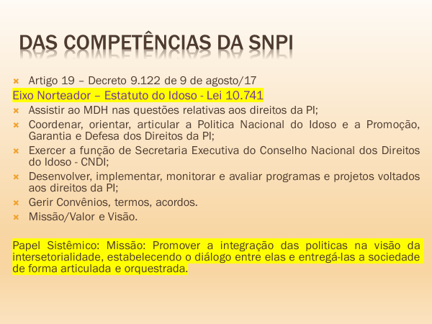
SNDPI - COMPETÊNCIAS

Slide 8
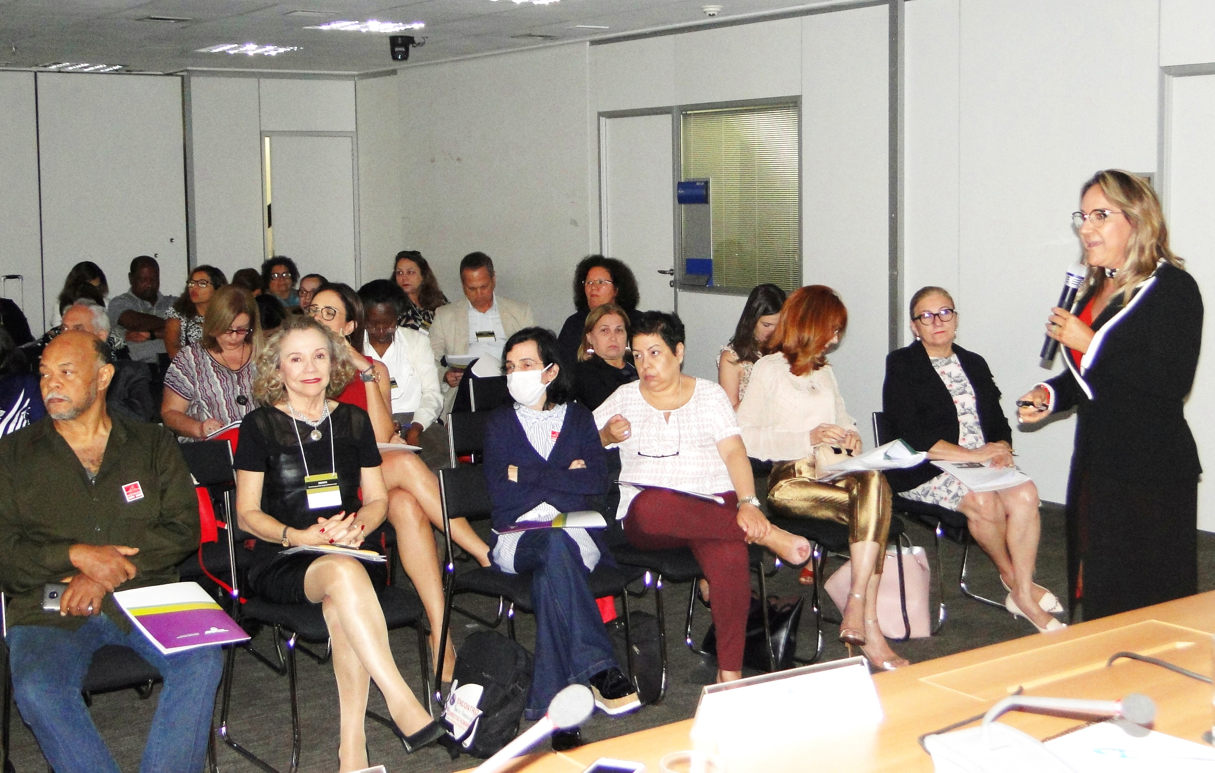
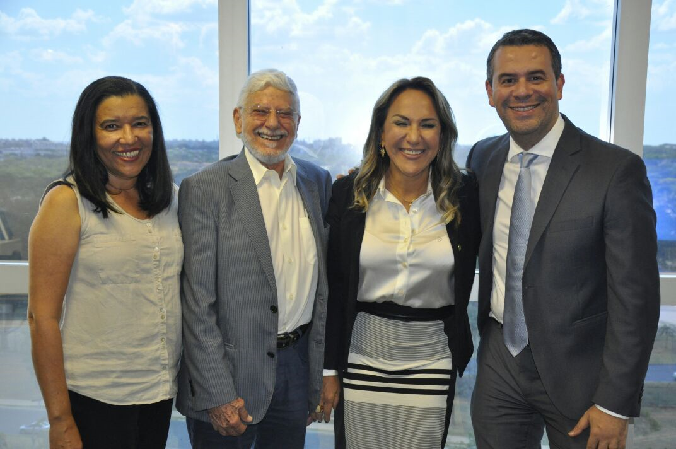
PRIMEIRAS AÇÕES
EQUIPE DE INSTALAÇÃO
PLANO DE AÇÃO DA SNDPI

Slide 9
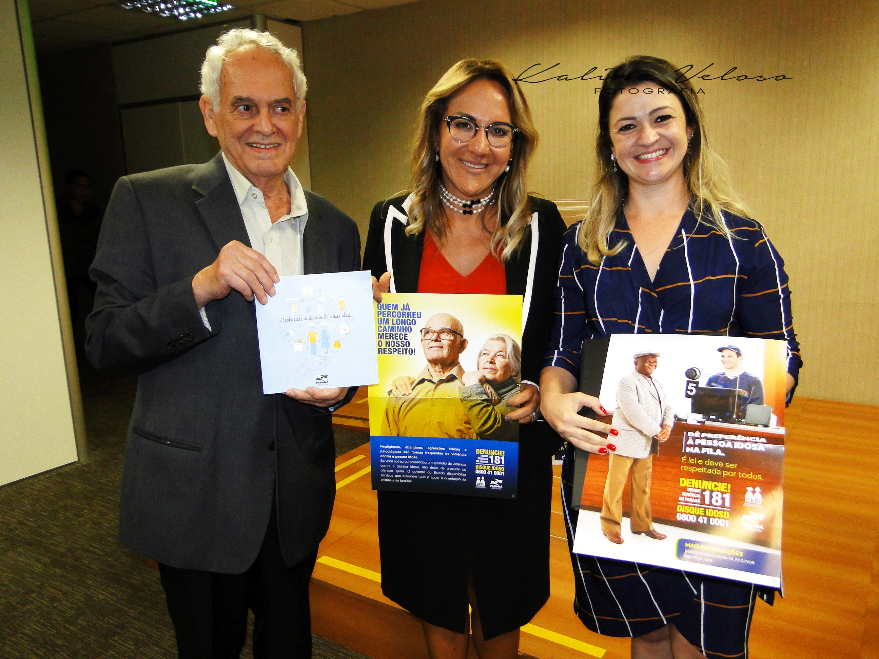
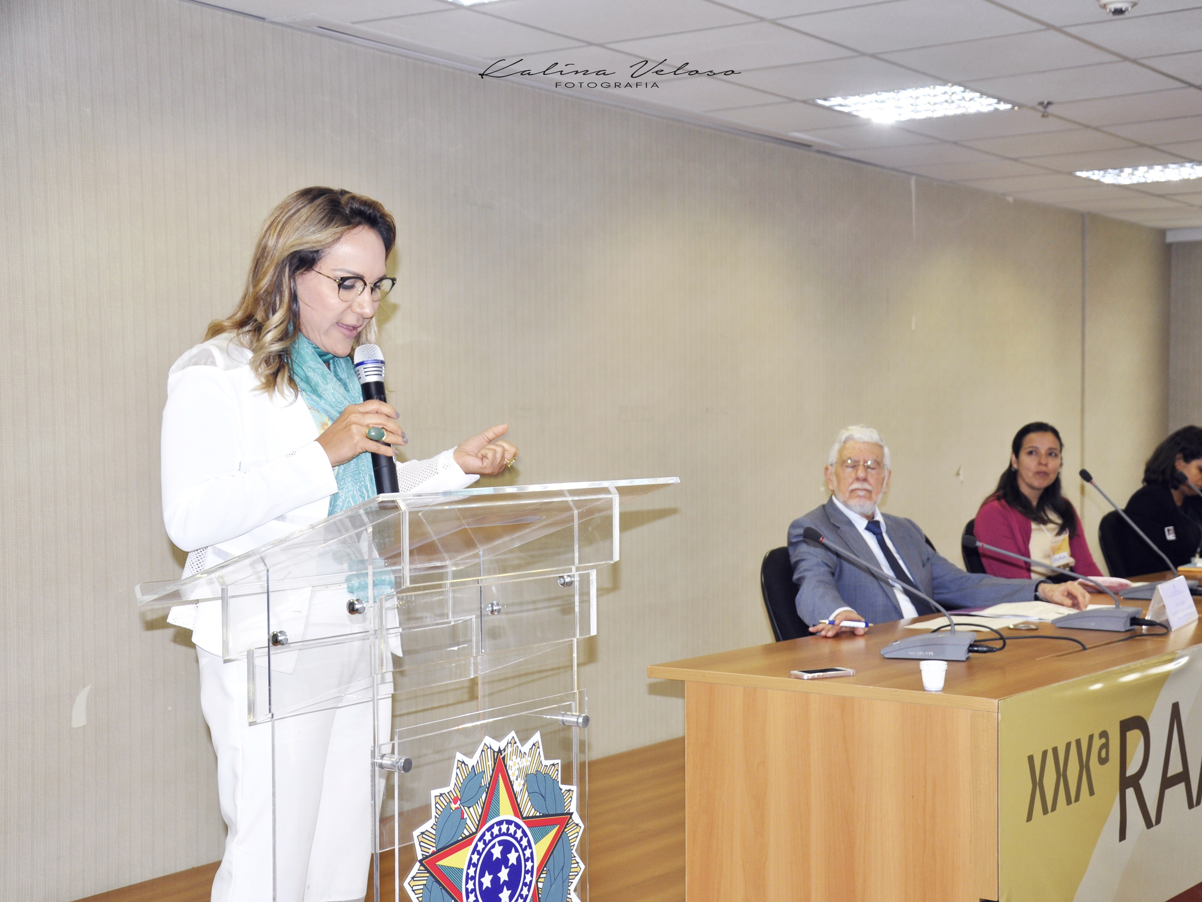
XXXª RAAD E SEMINÁRIO DE BOAS PRÁTICAS EM DIREITOS DAS PESSOAS IDOSAS

Slide 10
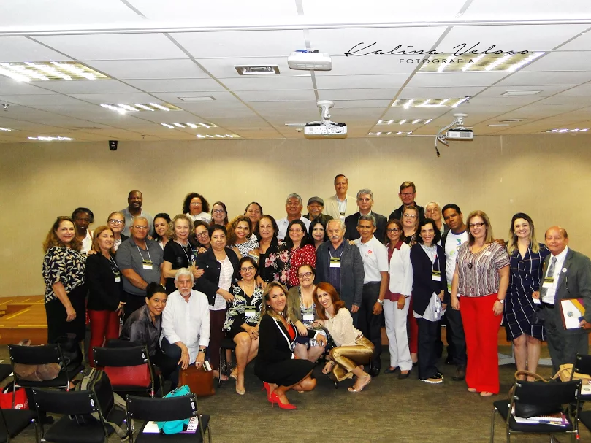
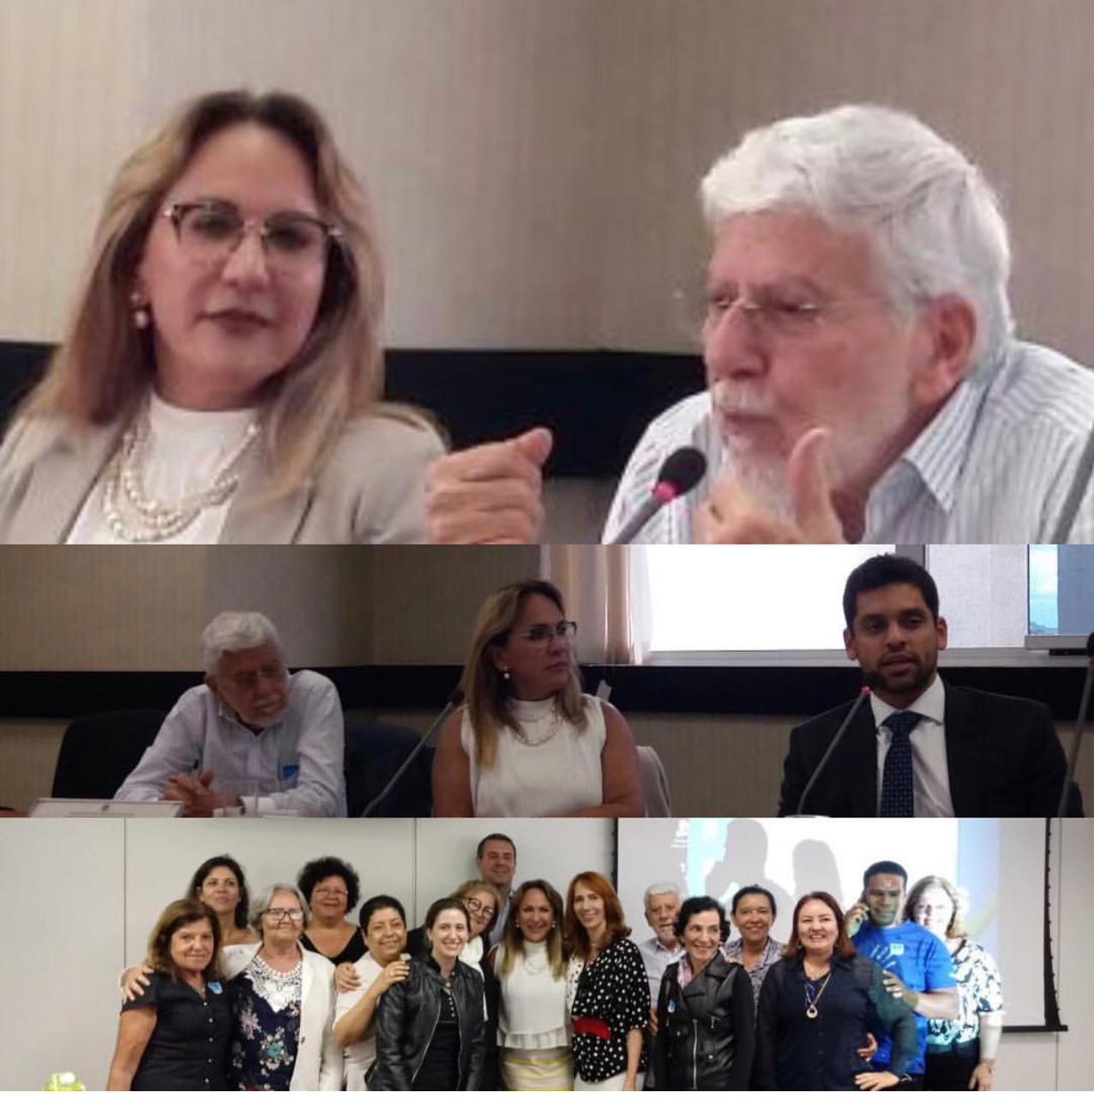
MOMENTOS CNDI

Slide 11
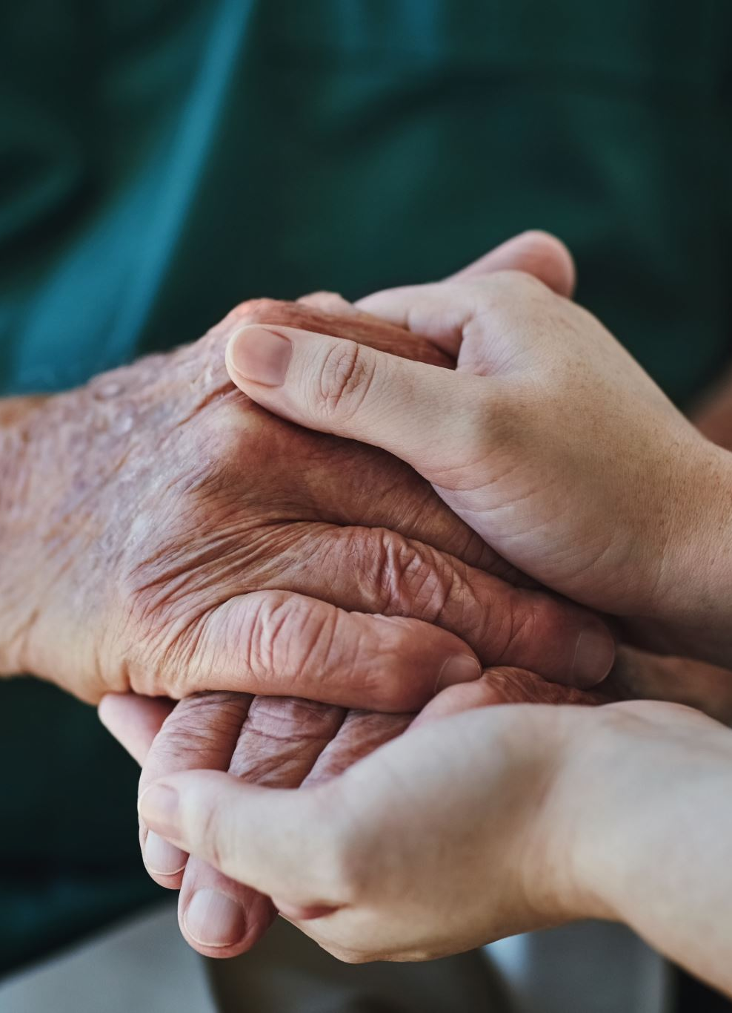
PLANO DE TRABALHO: AÇÕES URGENTES/ URGENTISSIMAS
FORTALECIMENTO DOS CONSELHOS
APORTAR RECURSOS:
EMENDAS AO ORÇAMENTO ;
CAMPANHA DE DOAÇÕES AO FUNDO – FIESP E FEBRABAN;
PAUTA LEGISLATIVA : CONVENÇÃO INTERAMERICANA DOS DIREITOS HUMANOS DAS PESSOAS IDOSAS
POLITICA NACIONAL DO CUIDADO
ACESSIBILIDADE E MOBILIDADE
VIOLÊNCIA CONTRA A PESSOA IDOSA

Slide 12
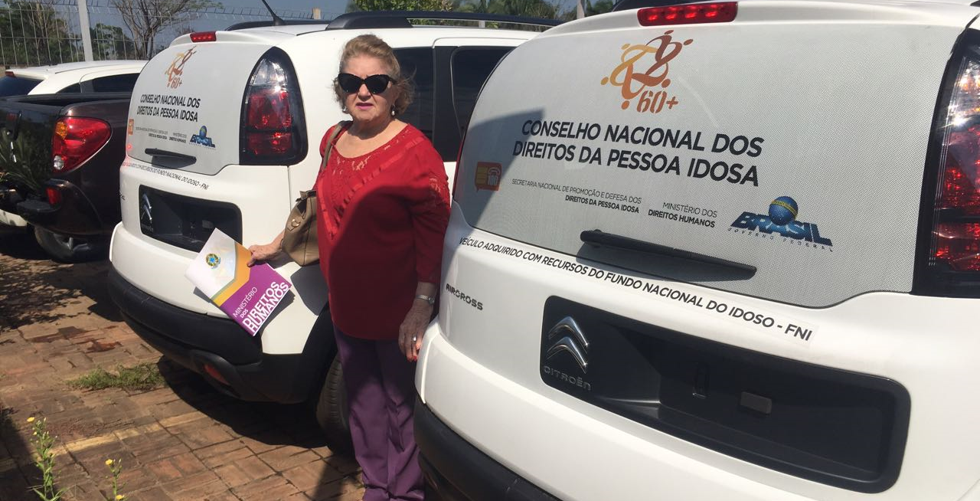

Slide 13
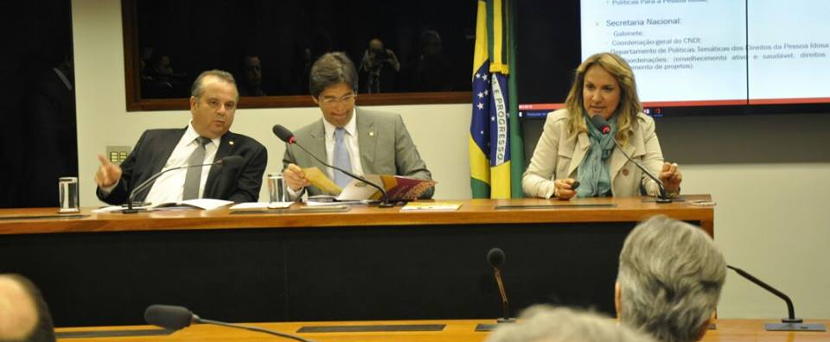
BANCADA FEDERAL DO RN – EMENDAS AO ORÇAMENTO

Slide 14
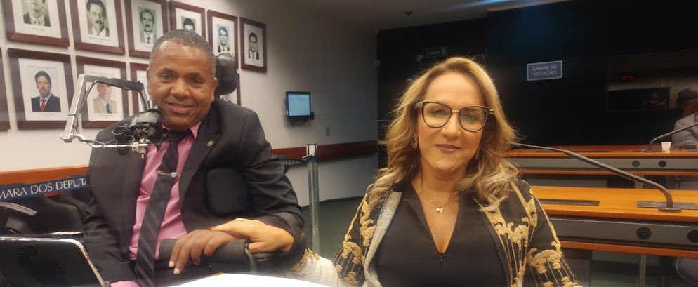
AUDIENCIA PUBLICA CONJUNTA: ACESSIBILIDADE E MOBILIDADE
DR MARCO PELEGRINI

Slide 15
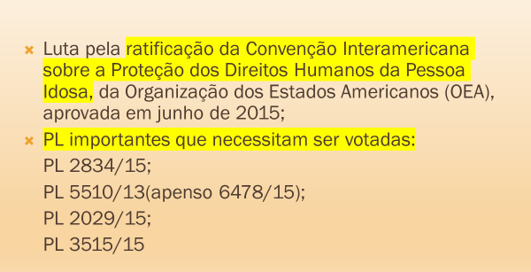
SLIDE DE NOVEMBRO/2017

Slide 16
PAUTA LEGISLATIVA
PL 2834/15 = LEI 13.797/19 ALTEROU A LEI 12.213/10, AUTORIZOU PESSOAS FÍSICAS A REALIZAR DOAÇÕES AOS FUNDOS DA PI;
PL 3515/15 = LEI 14.181/21 – TRATA DA PREVENÇÃO E TRATAMENTO DO SUPERENDIVIDAMENTO – ALTEROU O CDC E O ESTATUTO DA PI Art 96.
PL 5510/13 – PL 3167/19 APLICAÇÃO DO PROCEDIMENTO SUMARIISIMO NOS CRIMES ESPECIFICADOS NO ESTATUTO DA PI E AUMENTA PENAS(ULTIMA MOVIMENTAÇÃO 11/04/23) PLENARIO DA CD
PL 2029/15 – POLITICA E PLANO NACIONAL DO CUIDADO – ARQUIVADO E GRUPO DE TRABALHO LANCADO EM 22/05/23 – MDAS E 17 ORGÃOS DA ADMINISTRAÇÃO FEDERAL
184 DIAS – 2 DE OUTUBRO/17 A 7 DE ABRIL/18

Slide 17
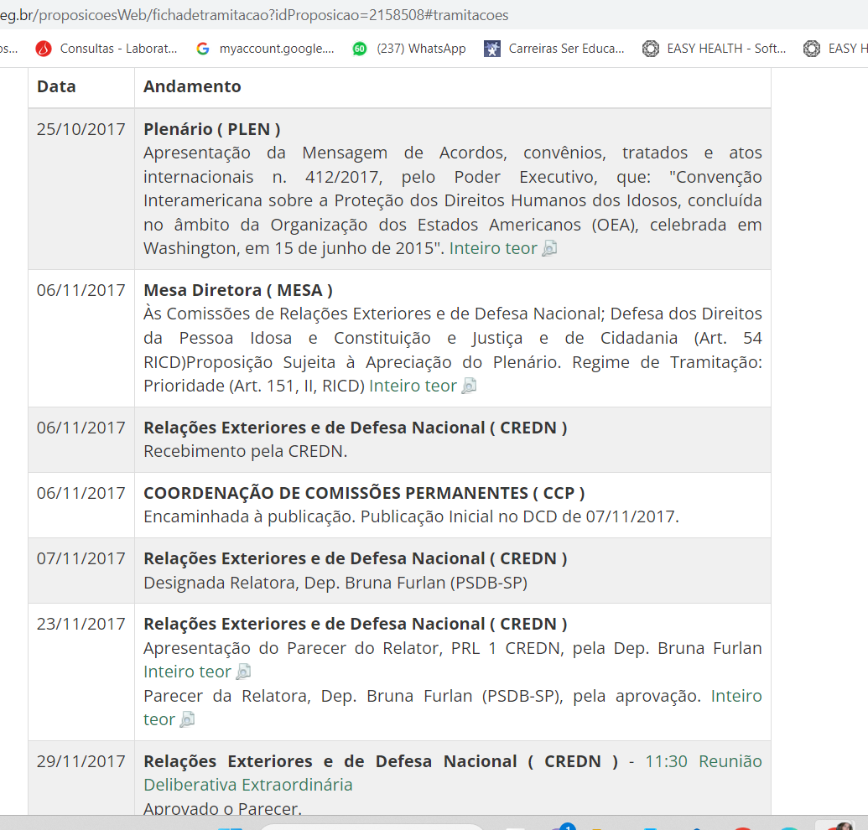
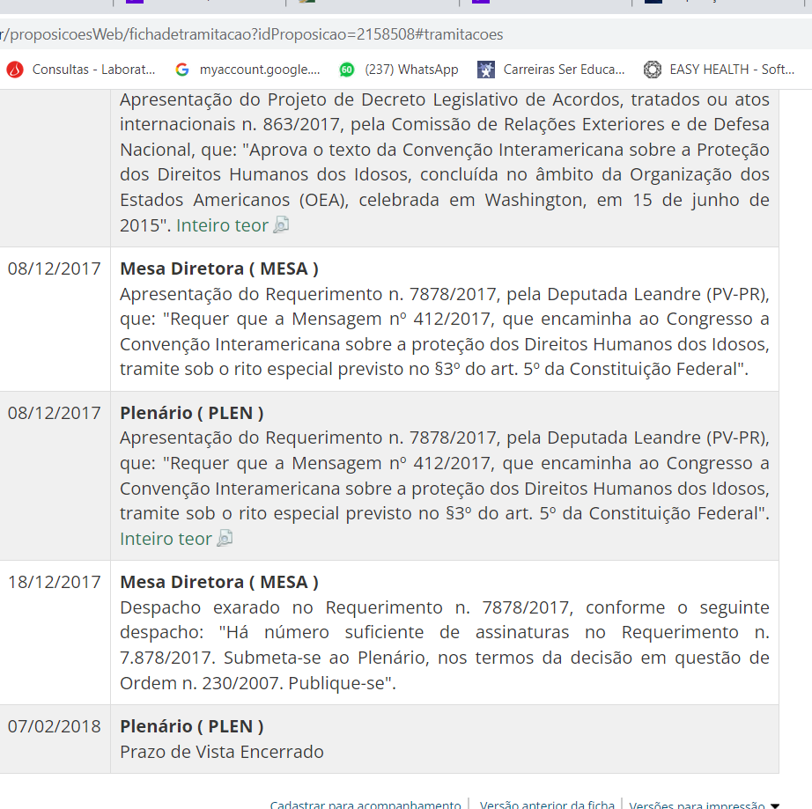
MSC 412/17- CD

Slide 18
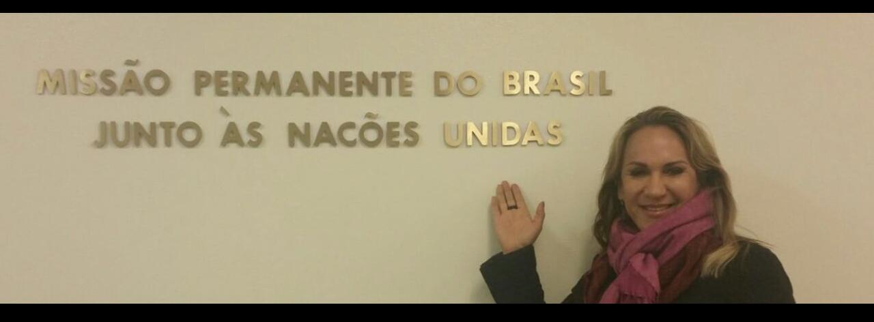
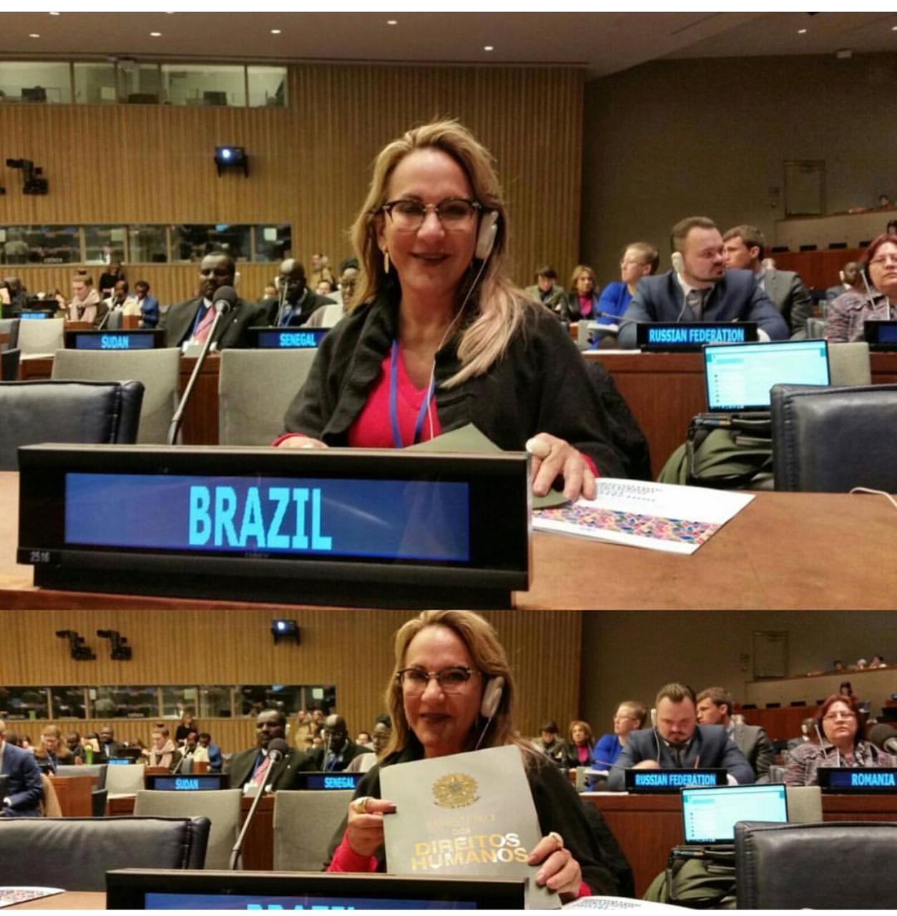
REUNIÃO ONU -
REUNIÃO ANUAL DA COMISSÃO DE ASSUNTOS SOCIAIS DA ONU
REPRESENTAÇÃO DO ESTADO BRASILEIRO
DISCURSO EM DEFESA DA AUTONOMIA, LIBERDADE E DO PROTAGONISMO DAS PESSOAS IDOSAS.

Slide 19
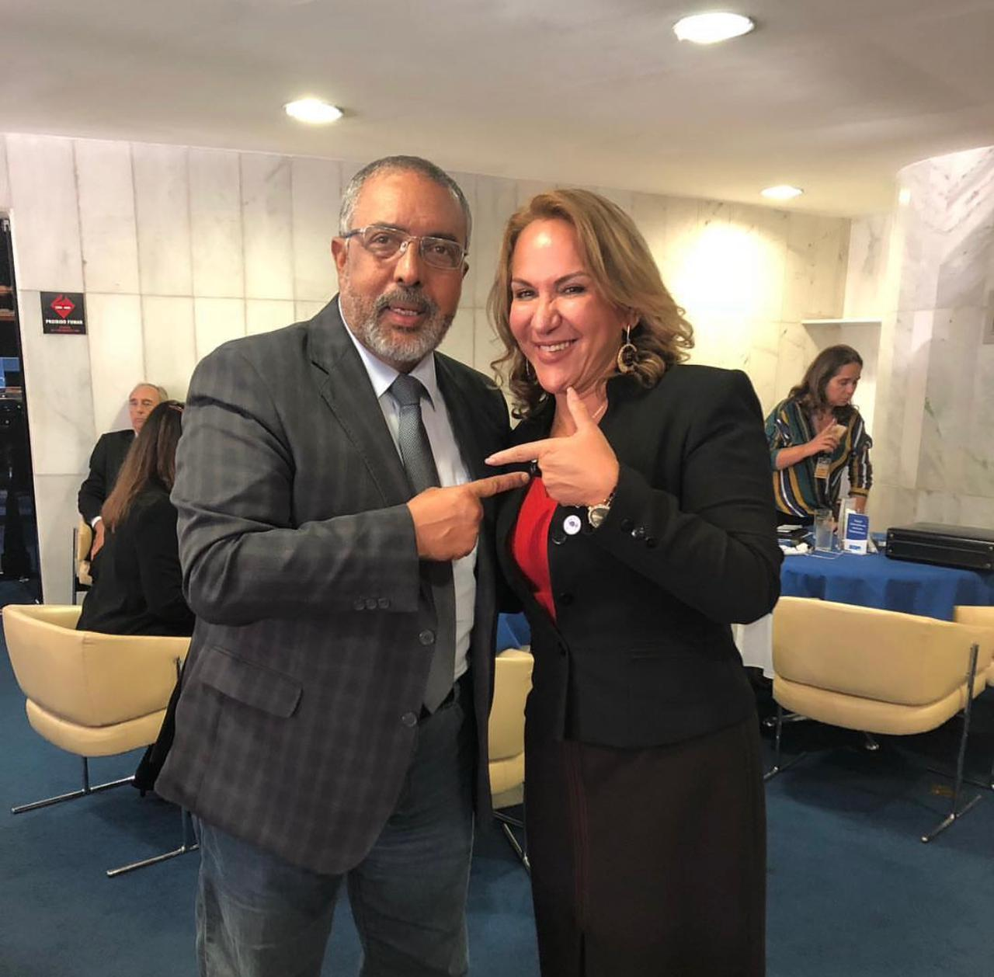

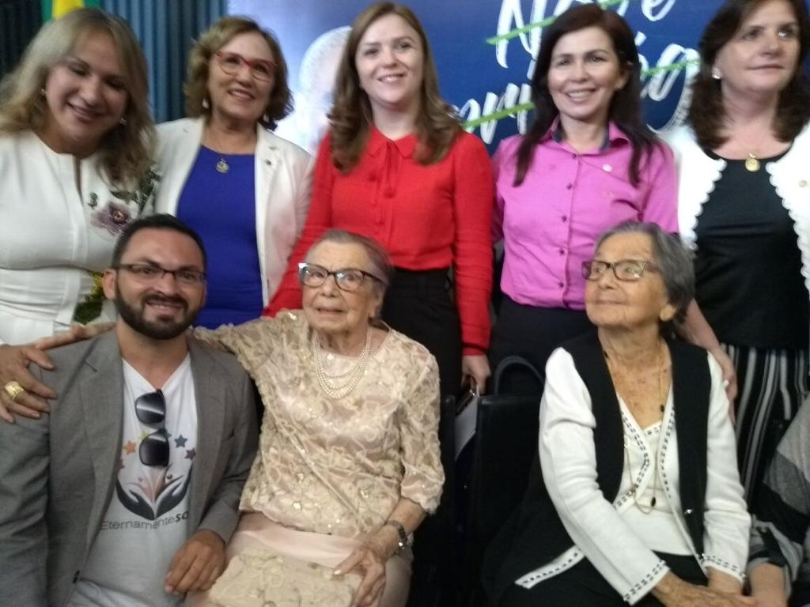
2018 – ANO DA PESSOA IDOSA
“ENVELHECER NÃO É UM PRIVILÉGIO,
É UM DIREITO!”
Sen. Paulo Paim

Slide 20
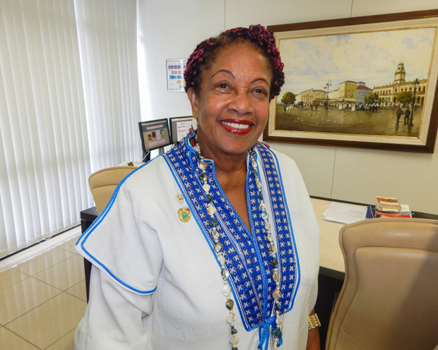

“Disseminar e difundir o Estatuto do “Idoso” converte-o em um instrumento de cidadania e de educação, na busca da construção de uma cultura de paz, de respeito e de melhor convívio intergeracional!
Des. Luislinda Dias de Valois Santos

Slide 21
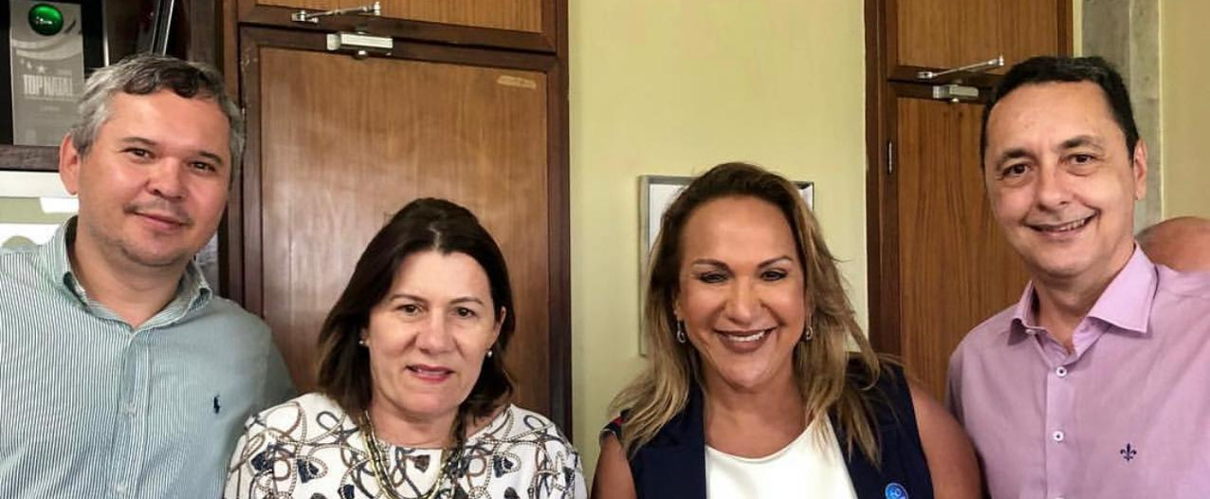
PROEVA / INSTITUTO DO ENVELHECER - IEN

Slide 22
CENÁRIOS
2017
INVISIBILIDADE
POBREZA VIOLÊNCIA
30 milhões com 60+ = 12%
Feminização do envelhecimento.
2023
PERSISTE - ETARISMO
CRESCEU
35 MILHOES = 15%
PERSISTE – OLHAR DIFERENCIADO
FONTE: IBGE

Slide 23
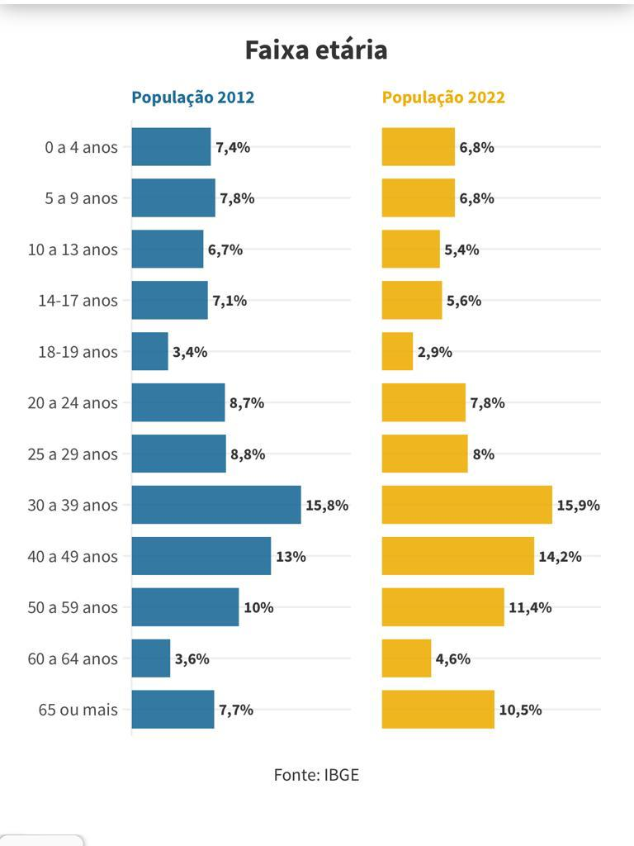
PESQUISA NACIONAL POR AMOSTRA DE DOMICILIO – PNAD

Slide 24
DADOS RELEVANTES
JOVENS COM MENOS DE 30 ANOS – QUEDA DE 7 PONTOS = 43,3%;
PERDA DO BÔNUS DEMOGRÁFICO ;
12 MILHÕES DE PESSOAS MORANDO SOZINHAS – AUMENTO DE 57% - A MAIORIA SÃO HOMENS – 55,4%, CERCA DE 41,8% SÃO PESSOAS 60+;
FEMINIZAÇÃO DO ENVELHECIMENTO: 78,8 HOMENS PARA 100 MULHERES. –

Slide 25
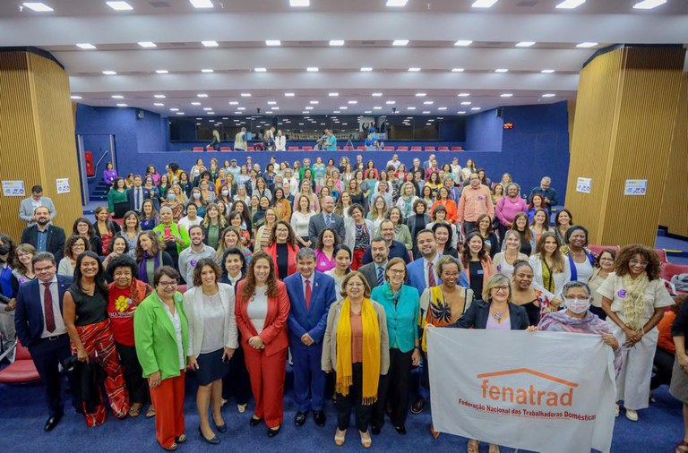
22/05/23 LANÇAMENTO DO GTI PARA ELABORAR A POLITICA NACIONAL DO CUIDADO –
DECRETO 11.460 /23

Slide 26
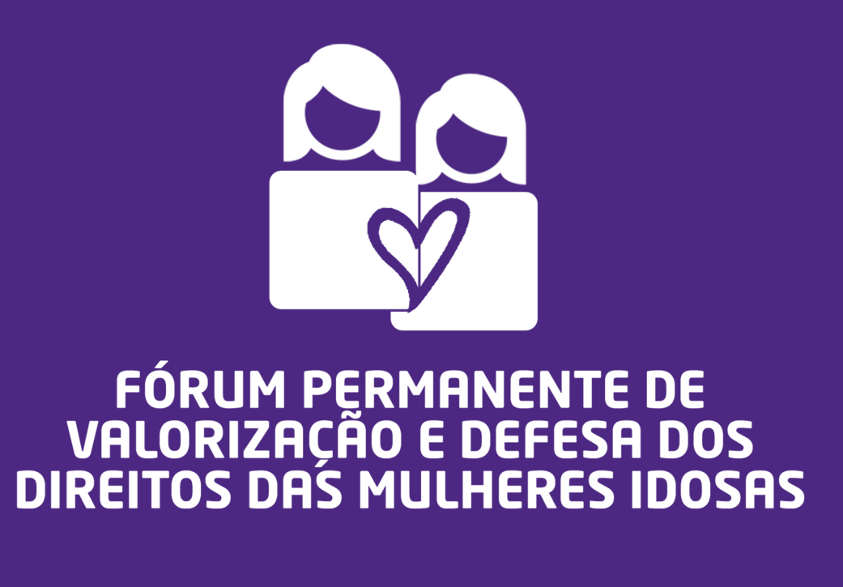
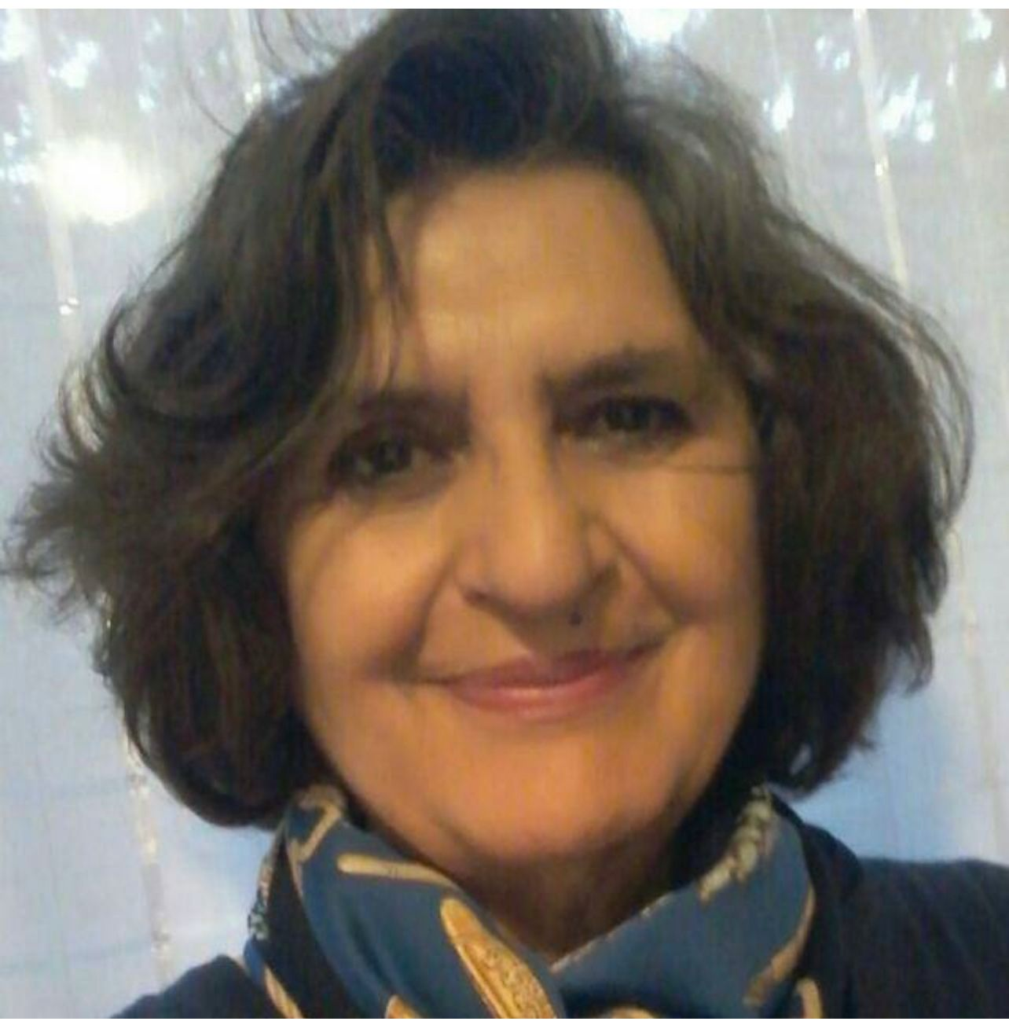
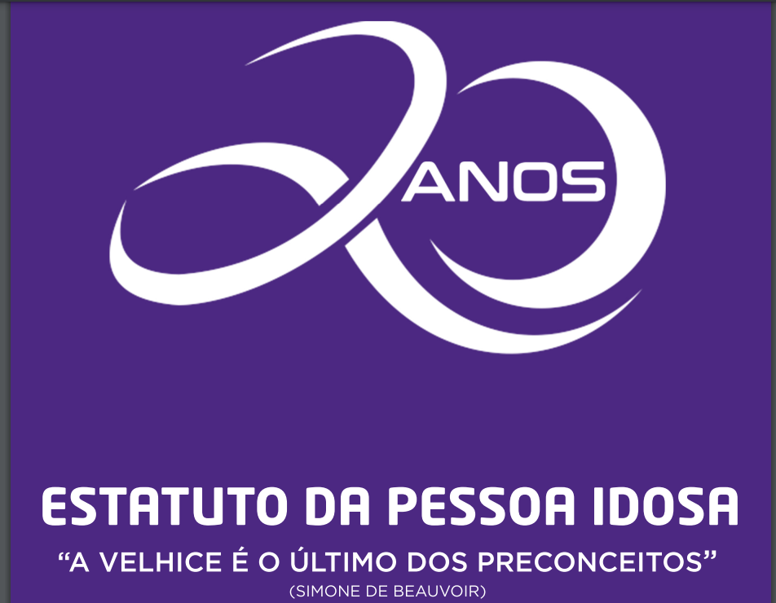
FÓRUM MULHER IDOSA
DAR VISIBILIDADE A 18,5% DAS MULHERES BRASILEIRAS= MULHERES 60+;
ATIVAS ECONOMICAMENTE : 51% DOS LARES BRASILEIROS SÃO MANTIDOS POR MULHERES 60+;
POLITICAS PÚBLICAS DE SAÚDE E EDUCAÇÃO PARA AS MULHERES IDOSAS;
CARTA MANIFESTO

Slide 27
O QUE NÓS ESPERAMOS ?

Slide 28
PLANO NACIONAL INTEGRADO, INTERSETORIAL DE DEFESA DOS DIREITOS DAS PESSOAS IDOSAS
QUE CONTEMPLE:
POLITICA NACIONAL DO IDOSO;
ESTATUTO DA PESSOA IDOSA;
DELIBERAÇÕES DAS QUATRO LEGITIMAS CONFERÊNCIAS NACIONAIS DE DIREITOS DAS PESSOAS IDOSAS
DEMOCRACIA PARTICIPATIVA
ARTICULAÇÃO E DIÁLOGO ESTREITO COM OS MOVIMENTOS SOCIAIS, CONSELHOS DE DIREITOS DAS PESSOAS IDOSAS, FÓRUNS, MINISTERIO PÚBLICO EMVOLVENDO TODOS OS PODERES EM TODAS AS ESFERAS;
FINANCIAMENTO ADEQUADO NAS TRÊS ESFERAS DE GOVERNO.

Slide 29

“Fazer a diferença na vida das pessoas muda a nossa visão sobre a nossa vida e nossas prioridades!”
Dra. Zilda Arns!

